Slide 1
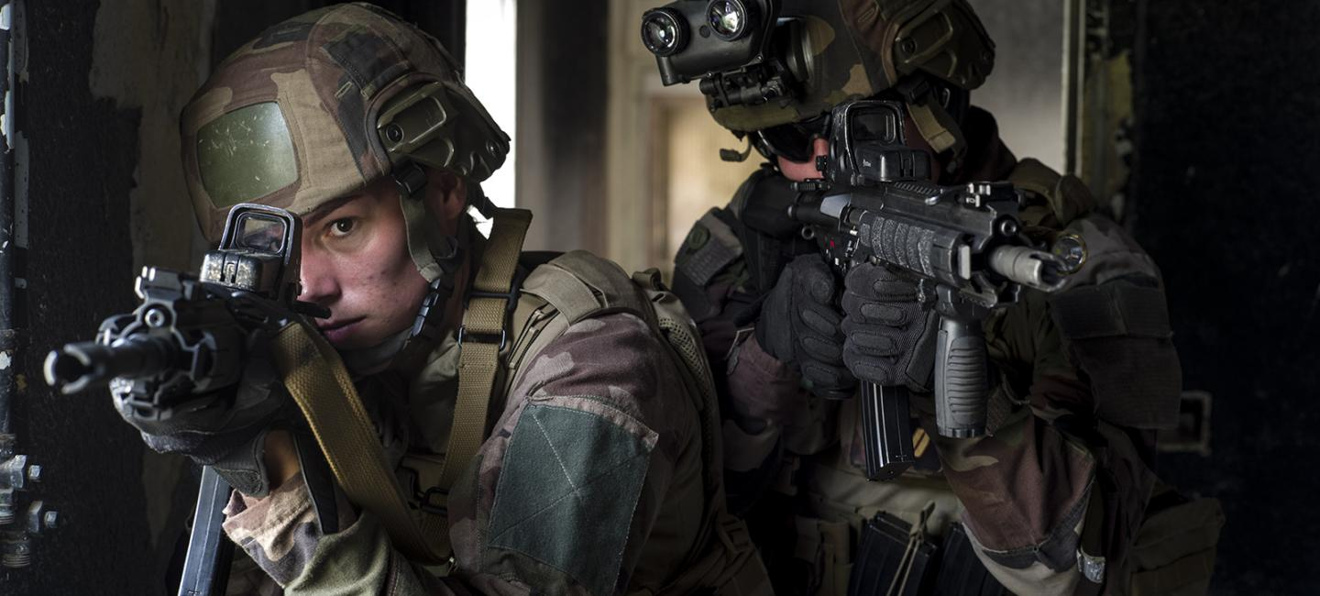
Vous avez entre 17,5 et 30 ans, avec ou sans diplômes/expériences
Venez découvrir nos offres d’emploi et le parcours du recrutement
Un conseiller de l’Armée de Terre répondra à toutes vos questions !
CIRFA BOURG EN BRESSE
8A BOULEVARD MARECHAL LECLERC
01000 BOURG EN BRESSE
Tel: 04 74 32 19 19
SMS : 07 72 26 46 78
Mail: cirfa-terre-bourg-en-bresse.accueil.fct@intradef.gouv.fr

